Slide 1
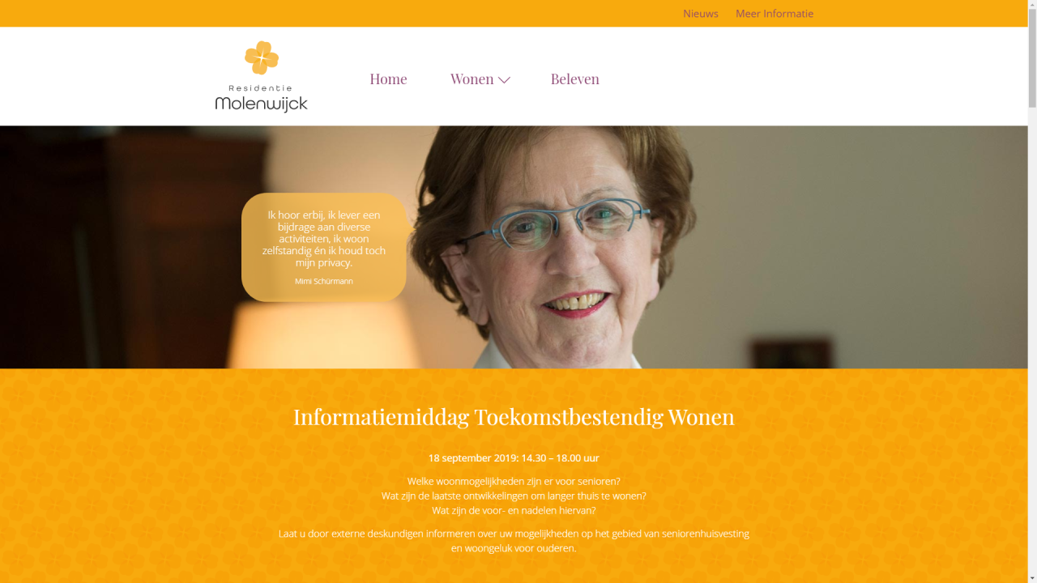
Wat moet ik hier nog aan toevoegen?

Slide 2
Beeldend kunstenaar
Levenskunstenaar
Woordkunstenaar

Slide 3
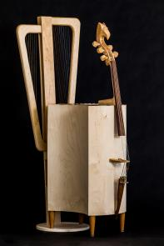
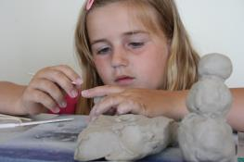
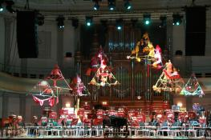
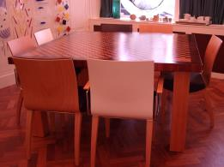
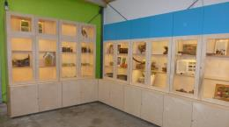
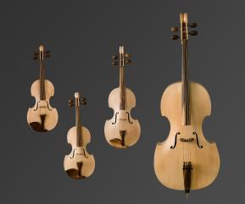
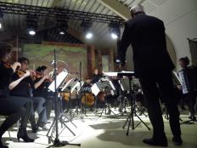
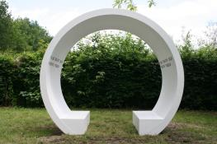
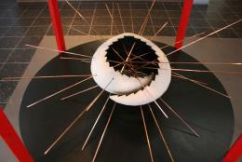
Beeldend kunstenaar

Slide 4
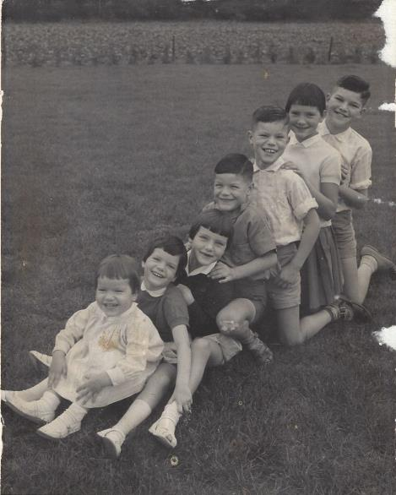
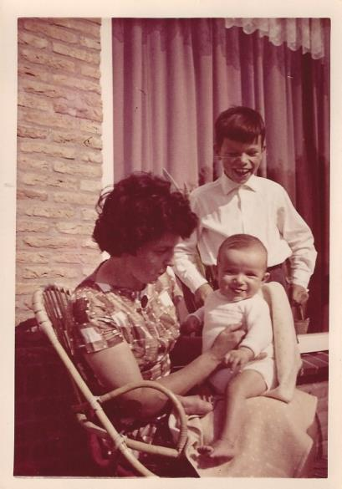

Slide 5
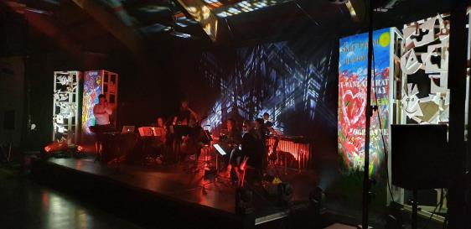
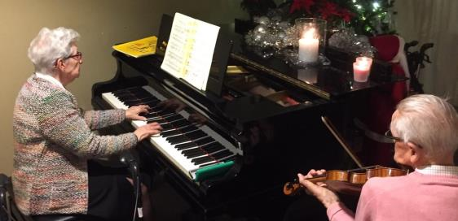
Denemarken reis
3 weken gewerkt in een team
Decor voor een symfonie
Workshops met lokale bevolking
Ik sliep naast de zaal in mijn eigen camperbus
Na het werk was ik weer op mezelf
Mijn moeder in Molenwijck
Lid van de woongemeenschap
Dagelijks piano spelen, bloemschikken, waken, lid van commissies
Deelnemen aan groepsactiviteiten en excursies
Eigen appartement
Zorg op afroep
Kiezen om samen of alleen te eten

Slide 6
Denemarken reis
3 weken gewerkt in een team
Decor voor een symfonie
Workshops met lokale bevolking
Ik sliep naast de zaal in mijn eigen camperbus
Na het werk was ik weer op mezelf
Mijn moeder in Molenwijck
Lid van de woongemeenschap
Dagelijks piano spelen, bloemschikken, waken, lid van commissies
Deelnemen aan groepsactiviteiten en excursies
Eigen appartement
Zorg op afroep
Kiezen om samen of alleen te eten
Ik hoor erbij

Slide 7
Denemarken reis
3 weken gewerkt in een team
Decor voor een symfonie
Workshops met lokale bevolking
Ik sliep naast de zaal in mijn eigen camperbus
Na het werk was ik weer op mezelf
Mijn moeder in Molenwijck
Lid van de woongemeenschap
Dagelijks piano spelen, bloemschikken, waken, lid van commissies
Deelnemen aan groepsactiviteiten en excursies
Eigen appartement
Zorg op afroep
Kiezen om samen of alleen te eten
Ik hoor erbij
Ik lever een bijdrage

Slide 8
Denemarken reis
3 weken gewerkt in een team
Decor voor een symfonie
Workshops met lokale bevolking
Ik sliep naast de zaal in mijn eigen camperbus
Na het werk was ik weer op mezelf
Mijn moeder in Molenwijck
Lid van de woongemeenschap
Dagelijks piano spelen, bloemschikken, waken, lid van commissies
Deelnemen aan groepsactiviteiten en excursies
Eigen appartement
Zorg op afroep
Kiezen om samen of alleen te eten
Ik hoor erbij
Ik lever een bijdrage
Diverse activiteiten

Slide 9
Denemarken reis
3 weken gewerkt in een team
Decor voor een symfonie
Workshops met lokale bevolking
Ik sliep naast de zaal in mijn eigen camperbus
Na het werk was ik weer op mezelf
Mijn moeder in Molenwijck
Lid van de woongemeenschap
Dagelijks piano spelen, bloemschikken, waken, lid van commissies
Deelnemen aan groepsactiviteiten en excursies
Eigen appartement
Zorg op afroep
Kiezen om samen of alleen te eten
Ik hoor erbij
Ik lever een bijdrage
Diverse activiteiten
Ik woon zelfstandig

Slide 10
Denemarken reis
3 weken gewerkt in een team
Decor voor een symfonie
Workshops met lokale bevolking
Ik sliep naast de zaal in mijn eigen camperbus
Na het werk was ik weer op mezelf
Mijn moeder in Molenwijck
Lid van de woongemeenschap
Dagelijks piano spelen, bloemschikken, waken, lid van commissies
Deelnemen aan groepsactiviteiten en excursies
Eigen appartement
Zorg op afroep
Kiezen om samen of alleen te eten
Ik hoor erbij
Ik lever een bijdrage
Diverse activiteiten
Ik woon zelfstandig
Ik houd mijn privacy

Slide 11
Denemarken reis
3 weken gewerkt in een team
Decor voor een symfonie
Workshops met lokale bevolking
Ik sliep naast de zaal in mijn eigen camperbus
Na het werk was ik weer op mezelf
Mijn moeder in Molenwijck
Lid van de woongemeenschap
Dagelijks piano spelen, bloemschikken, waken, lid van commissies
Deelnemen aan groepsactiviteiten en excursies
Eigen appartement
Zorg op afroep
Kiezen om samen of alleen te eten
Ik hoor erbij
Ik lever een bijdrage
Diverse activiteiten
Ik woon zelfstandig
Ik houd mijn privacy
INCLUSIVITEIT

Slide 12
Denemarken reis
3 weken gewerkt in een team
Decor voor een symfonie
Workshops met lokale bevolking
Ik sliep naast de zaal in mijn eigen camperbus
Na het werk was ik weer op mezelf
Mijn moeder in Molenwijck
Lid van de woongemeenschap
Dagelijks piano spelen, bloemschikken, waken, lid van commissies
Deelnemen aan groepsactiviteiten en excursies
Eigen appartement
Zorg op afroep
Kiezen om samen of alleen te eten
Ik hoor erbij
Ik lever een bijdrage
Diverse activiteiten
Ik woon zelfstandig
Ik houd mijn privacy
INCLUSIVITEIT
UNIVERSEEL

Slide 13
Denemarken reis
3 weken gewerkt in een team
Decor voor een symfonie
Workshops met lokale bevolking
Ik sliep naast de zaal in mijn eigen camperbus
Na het werk was ik weer op mezelf
Mijn moeder in Molenwijck
Lid van de woongemeenschap
Dagelijks piano spelen, bloemschikken, waken, lid van commissies
Deelnemen aan groepsactiviteiten en excursies
Eigen appartement
Zorg op afroep
Kiezen om samen of alleen te eten
Ik hoor erbij
Ik lever een bijdrage
Diverse activiteiten
Ik woon zelfstandig
Ik houd mijn privacy
INCLUSIVITEIT
UNIVERSEEL
IDENTITEIT

Slide 14
Geclusterd wonen, redenen en aanleidingen:
Afnemende mobiliteit
Wijzigingen in leef-, familie en/of vriendenkring
Overlijden partner
Kringetje wordt kleiner
Grootte en onderhoud huis en tuin
Zorgvraag
Faciliteiten (schoonmaken, maaltijden)
Investering in toekomst bestendig wonen

Slide 15
Hobbels en belemmeringen
Vast willen houden aan het bestaande
We hebben het toch goed voor elkaar
Idealiseren van bestaande situatie
Ontkennen van de geleidelijke terugval
Niet onderkennen van risico’s als vallen
Weerstand tegen verandering
Negatief gevoel over die laatste fase (alsof je al direct afscheid van het leven neemt)

Slide 16
Waarheden, werkelijkheden en verhalen
Verschil perceptie ouder(s) en kind(eren)
Spanning tussen feitelijke, gedroomde en gewenste woon- en leefsituatie
(On)gelijkwaardigheid ouder-kind (overnemen versus zelf kunnen kiezen)
Diagnose-recept model versus counseling
Bezorgdheid voor de toekomst bij kinderen versus idealiseren van bestaande situatie door ouders

Slide 17
Waarheden, werkelijkheden en verhalen
Verschil perceptie ouder(s) en kind(eren)
Spanning tussen feitelijke, gedroomde en gewenste woon- en leefsituatie
(On)gelijkwaardigheid ouder-kind (overnemen versus zelf kunnen kiezen)
Diagnose-recept model versus counseling
Bezorgdheid voor de toekomst bij kinderen versus idealiseren van bestaande situatie
Radicale omslag in denken: shock, trauma, ongeluk, overlijden en ziekte

Slide 18
Rol kinderen
Situatie extrapoleren (als ……. dan ……)
Complexiteit verhelderen
Alternatieven onderzoeken
Scenario’s uitwerken
Empathie tonen
Vragen stellen (wie, wat, waar, wie, wanneer, hoe)
Valkuilen: te veel iets vinden, overnemen verantwoordelijkheid, overbezorgheid

Slide 19
Oud ……………………………………...... en nieuw
Alles liep terug
Zorg over toekomst
Zorg over houdbaarheid
Zorg bij kinderen
Risico van eenzaamheid
Risico van vallen
Verschillen van inzicht in gezin
Opbloei
Toekomst verlenging
Groter geluk
Veel sociale contacten
Weekprogramma
Veiligheid
Vertrouwen
Rust in gezin

